Slide 1
Ηλεκτρομαγνητικά πεδία ΙΙ
Ενότητα #: Μαγνητοστατικη ΙΙI
Σταύρος Κουλουρίδης
Σχολή Πολυτεχνική
Τμήμα Ηλεκτρολόγων Μηχανικών

Slide 2
Σκοποί ενότητας
Εκμάθηση εφαρμοσμένου κλασσικού ηλεκτρομαγνητισμού μέσου προπτυχιακού επιπέδου με σκοπό την απώτερη εφαρμογή σε προχωρημένα θέματα ΗΜ που εξετάζονται σε μαθήματα επιλογής (ΗΜ κύματα, οπτική, γραμμές μεταφοράς, κυματοδηγούς, ΗΜ αντηχεία, κεραίες, φωτονικούς κρυστάλλους, μεταϋλικά)
Εκμάθηση ενός ορθολογικού-επιστημονικού τρόπου σκέψης μέσω της σταδιακής (επαγωγικής) εξαγωγής εξισώσεων Maxwell

Slide 3
Περιεχόμενα ενότητας
Μαγνητοστατική
Νόμος Ampere
Διανυσματικό Δυναμικό
Οριακές Συνθήκες

Slide 4
Μαγνητικά Υλικά

Slide 5
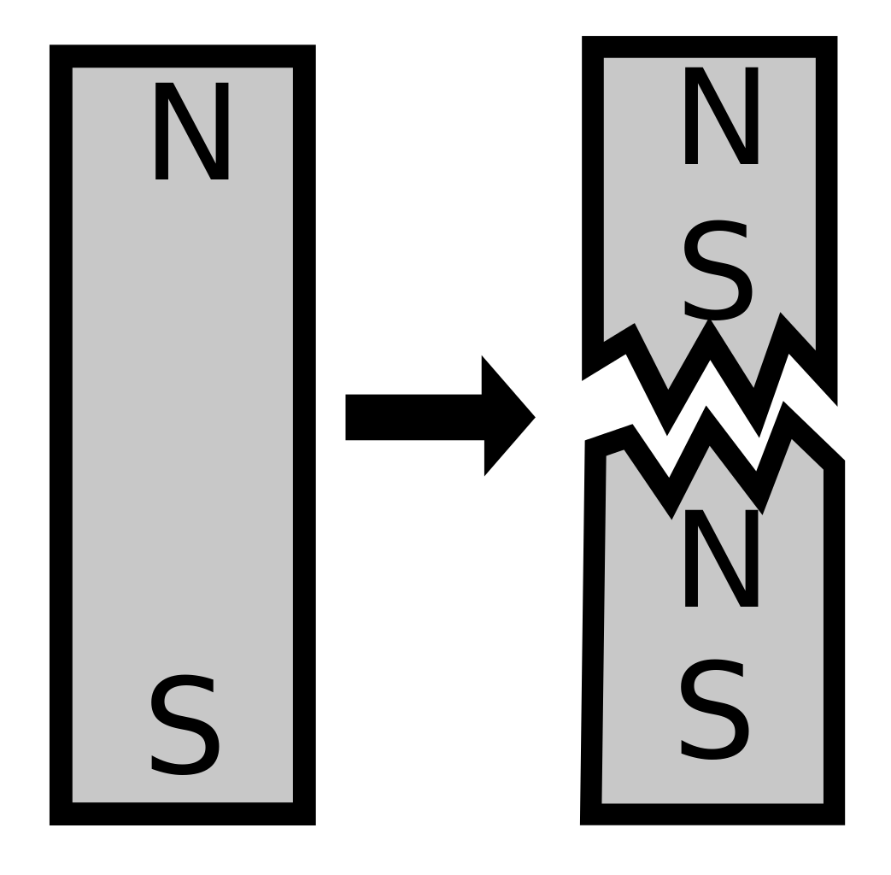
Μαγνητικοί πόλοι
Πηγή: [en.wikipedia.org]

Slide 6
Μαγνητική διπολική ροπή
Για ρευματοφόρο βρόχου εμβαδού ds που διαρρέεται από ρεύμα Ι ορίζουμε ως μαγνητική διπολική ροπή την ποσότητα (θυμηθείτε τον ορισμό της ροπής στη δεύτερη διάλεξη περί μαγνητικών δυνάμεων):
Για n μαγνητικά δίπολα ανά μονάδα όγκου η συνολική μαγνητική διπολική ροπή που προκύπτει από n όγκους ΔV θα είναι

Slide 7
Μαγνητική ροπή ατόμου
Η περιστροφή του ηλεκτρονίου γύρω από τον πυρήνα ισοδυναμεί
με ρευματοφόρο βρόχο μαγνητικής διπολικής ροπής m
Η περιστροφή (spin) των ηλεκτρονίων γύρω από τον άξονα τους δημιουργεί επίσης ροπή
Η περιστροφή του πυρήνα γύρω από τον άξονα του δημιουργεί τέλος ασθενή ροπή (λόγω φορτισμένων σωματιδίων)

Slide 8
Αναλογία μεταξύ ηλεκτρικού και μαγνητικού διπόλου

Slide 9
Μαγνητικά χαρακτηριστικά
Η υπέρθεση των μαγνητικών ροπών όλων των ατόμων προσδιορίζει τα μαγνητικά χαρακτηριστικά των διαφόρων υλικών.
Διαμαγνητικά Υλικά (μ_{r}<1). Προκαλούν εξασθένηση του επιβαλλόμενου σε αυτά εξωτερικού μαγνητικού πεδίου. Κατά την απουσία εξωτερικού πεδίου η μαγνητική ροπή που οφείλεται στα spins εξουδετερώνεται από την αντίθετη ροπή που δημιουργεί η περί του πυρήνα τροχιακή τους κίνηση. Όταν επιβάλλεται εξωτερικό πεδίο αλλάζει η κινητική κατάσταση των ηλεκτρονίων με συνέπεια την εμφάνιση ροπής που αντιτίθεται στο πεδίο

Slide 10
Μαγνητικά χαρακτηριστικά (2)
Παραμαγνητικά (μ_{r}>1). Προκαλούν ενίσχυση του επιβαλλόμενου εξωτερικού μαγνητικού πεδίου. Δεν υπάρχει αλληλοεξουδετέρωση των ροπών οπότε εμφανίζεται μια μικρή ροπή σε κάθε άτομο. Λόγω του τυχαίου προσανατολισμού δεν υπάρχει μαγνήτιση κατά την απουσία εξωτερικού πεδίου. Όταν εμφανισθεί εξωτερικό πεδίο οι ατομικές ροπές συντονίζονται και ενισχύεται το εξωτερικό πεδίο
Σιδηρομαγνητικά (μ_{r}>>1). Προκαλούν την κατά πολλές φορές ενίσχυση του εξωτερικού μαγνητικού πεδίου και παραμένουν μαγνητισμένα και μετά την απομάκρυνση του εξωτερικού μαγνητικού πεδίου. Έχουν περίσσεια ηλεκτρονίων στην εξωτερική στοιβάδα που στρέφονται με ομόρροπα spin.

Slide 11
Μαγνητικά μεγέθη

Slide 12
Μαγνήτιση
Ορίζω ως μαγνήτιση τη (μακροσκοπική) ποσότητα $M=\lim_{ΔV→0}{\frac{1}{ΔV}\sum_{i=1}^{nΔV}{m_{i}}} \left[A/m\right]$
όπου $ΔV$ένας μακροσκοπικά μικρός, μικροσκοπικά μεγάλος όγκος
μαγνητικού υλικού και οι μαγνητικές διπολικές ροπές των
μαγνητικών διπόλων που περιέχονται στον όγκο αυτό.
Οι μαγνητικές διπολικές ροπές θεωρούμε ότι οφείλονται σε αντίστοιχα δέσμια ρεύματα I_{b} δηλαδή: $m=I_{b}dS \left[A/{m^{2}}\right]$

Slide 13
Μοντέλο δέσμιων ρευμάτων
Υποθέτουμε ταυτόσημες προσανατολισμένες μαγνητικές ροπές σε γωνία θ ως προς κλειστή καμπύλη L (dL είναι στοιχειώδες μέρος της καμπύλης). Η κλειστή καμπύλη L σχηματίζει επιφάνεια που τέμνει τις τροχιές των δέσμιων ρευμάτων

Slide 14
Δέσμιο ρεύμα κατά μήκος κλειστού δρόμου
Το συνολικό δέσμιο ρεύμα υπολογίζεται από την ολοκλήρωση του στοιχειώδους (διαφορικού) δέσμιου ρεύματος κατά μήκος του κλειστού δρόμου $Ι_{B}=\oint{Mdl}$
Η εξίσωση αυτή δείχνει ότι αν διατρέξουμε ένα κλειστό δρόμο και «πετύχουμε» διπολικές ροπές που είναι περισσότερες κατά τη φορά
που κινούμαστε από την αντίθετη φορά θα υπάρχει ένα συνιστάμενο ρεύμα το οποίο δημιουργείται για παράδειγμα από τα περιστρεφόμενα ηλεκτρόνια που διασχίζουν την επιφάνεια που σχηματίζεται από τον κλειστό δρόμο
Η εξίσωση αυτή έχει πολλές ομοιότητες με το νόμο του Ampere $I=\oint{Hdl}$

Slide 15
Σχέση μεταξύ Β και Η
Το συνολικό ρεύμα σε ένα μέσο θα συνίσταται από το άθροισμα ελεύθερων και δέσμιων ρευμάτων
Ορίζοντας το B ως τη θεμελιώδη μαγνητική ποσότητα ο νόμος του Ampere για το συνολικό ρεύμα γίνεται

Slide 16
Ρεύματα και πυκνότητες ρευμάτων
Έχουμε: I_{ολ} = I + I_{B}
όπου Δέσμιο ρεύμα: $I_{B}=\int{J_{B}dS}$
Συνολικό ρεύμα: $I_{ολ}=\int{J_{ολ}dS}$
και ρεύμα αγωγιμότητας $Ι=\int{JdS}$

Slide 17
Αντίστοιχα ο διαφορικός νόμος Ampère
Παρουσία μαγνητικών υλικών
Πυκνότητα ρεύματος ελεύθερων φορτίων
(δημιουργεί πρωτεύον πεδίο)
Πυκνότητα ρεύματος δέσμιων φορτίων
(δημιουργεί δευτερεύον πεδίο)

Slide 18
Μαγνητική επιδεκτικότητα
Για γραμμικά μαγνητικά υλικά, ορίζω ως μαγνητική
επιδεκτικότητα την ποσότητα :
οπότε το διάνυσμα της μαγνητικής επαγωγής γράφεται:

Slide 19
Μαγνητική Διαπερατότητα
Ορίζω ως σχετική μαγνητική διαπερατότητα την ποσότητα :
$$μ_{r}=1+χ_{m}$$
Ορίζω ως μαγνητική διαπερατότητα την ποσότητα :
$$μ=μ_{0}μ_{r}$$
όπου $μ_{0}$ η μαγνητική διαπερατότητα του κενού.

Slide 20
Μαγνητική επαγωγή
Το διάνυσμα της μαγνητικής επαγωγής γράφεται:

Slide 21
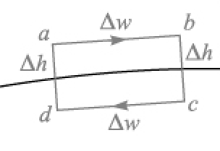
Οριακές Συνθήκες
Μέσο 2
Δw
Δh₂
S
ΔS_{k}
Δh
Δh₁
Μέσο 1
(1)

Slide 22
Καμπύλες μαγνήτισης

Slide 23
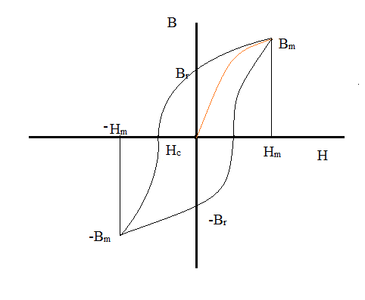
Βρόχος υστέρησης
Πηγή:[commons.wikimedia.org]

Slide 24
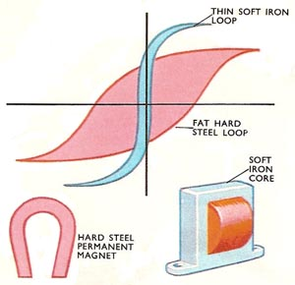
Τύποι βρόχων υστέρησης (μαλακά και σκληρά σιδηρομαγνητικά υλικά)
Πηγή: [www.daviddarling.info]

Slide 25
Πεπλεγμένη Μαγνητική Ροή

Slide 26
Μαγνητική ροή
H μαγνητική ροή είναι αντίστοιχο μέγεθος της ηλεκτρικής ροής
Μαγνητική δυναμική γραμμή ορίζεται ως η γραμμή που η εφαπτόμενη της σε κάθε σημείο έχει τη διεύθυνση του διανύσματος της μαγνητικής επαγωγής
Η μαγνητική ροή περιγράφει την πυκνότητα των μαγνητικών γραμμών ανά επιφάνεια
Η μαγνητική ροή περιγράφει την πυκνότητα των μαγνητικών γραμμών ανά επιφάνεια
(MKSA) Φ: Wb

Slide 27
Πεπλεγμένη μαγνητική ροή
Εισάγουμε ένα καινούριο μέγεθος την πεπλεγμένη μαγνητική ροή (Ψ) με το ρεύμα Ι η οποία συνδέει το ρεύμα που προκαλεί τη μαγνητική ροή στο κύκλωμα με τη συνολική ροή που δημιουργείται στο κύκλωμα λόγω του ρεύματος που προκαλεί αυτή τη ροή.

Slide 28
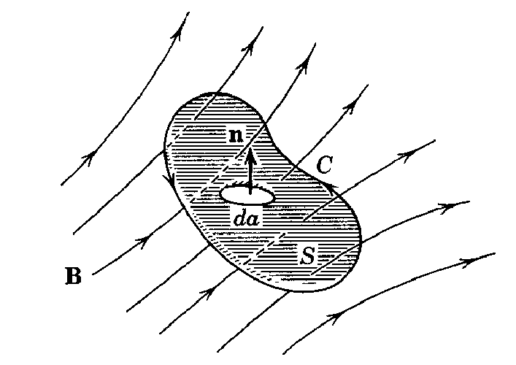
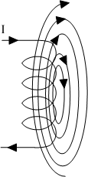
Πεπλεγμένη μαγνητική ροή. Πάραδειγμα
Για το σχήμα η πεπλεγμένη μαγνητική ροή θα είναι Ψ=Φ.
Αν συνδέσουμε σε σειρά δεύτερο αγωγό ακριβώς ίδιου σχήματος με τον πρώτο και τόσο κοντά ώστε να περνάει ή ίδια ροή Φ τότε θα είναι Ψ=2Φ
Για Ν αγωγούς προφανώς θα είναι Ψ=ΝΦ
Στη γενική περίπτωση έχουμε Ν_{i} ελίγματα συνδεδεμένα σε σειρά από τα οποία δεν περνάει η ίδια μαγνητική ροή
Ο κάθε δείκτης Ν_{i} «δείχνει» το ποσοστό ρεύματος που αντιστοιχεί στο συνολικό ρεύμα και στη συνολική ροή
Εν γένει:
28

Slide 29
Αυτεπαγωγή

Slide 30
Αυτεπαγωγή
Δηλαδή περιγράφει τη γεωμετρία και την ιδιότητα να παράξει μαγνητική ροή
Είναι γενικώς μέγεθος ανεξάρτητο του ρεύματος όταν αναφερόμαστε σε γραμμικά μέσα
Αντίστοιχο της χωρητικότητας στα ηλεκτροστατικά πεδία

Slide 31
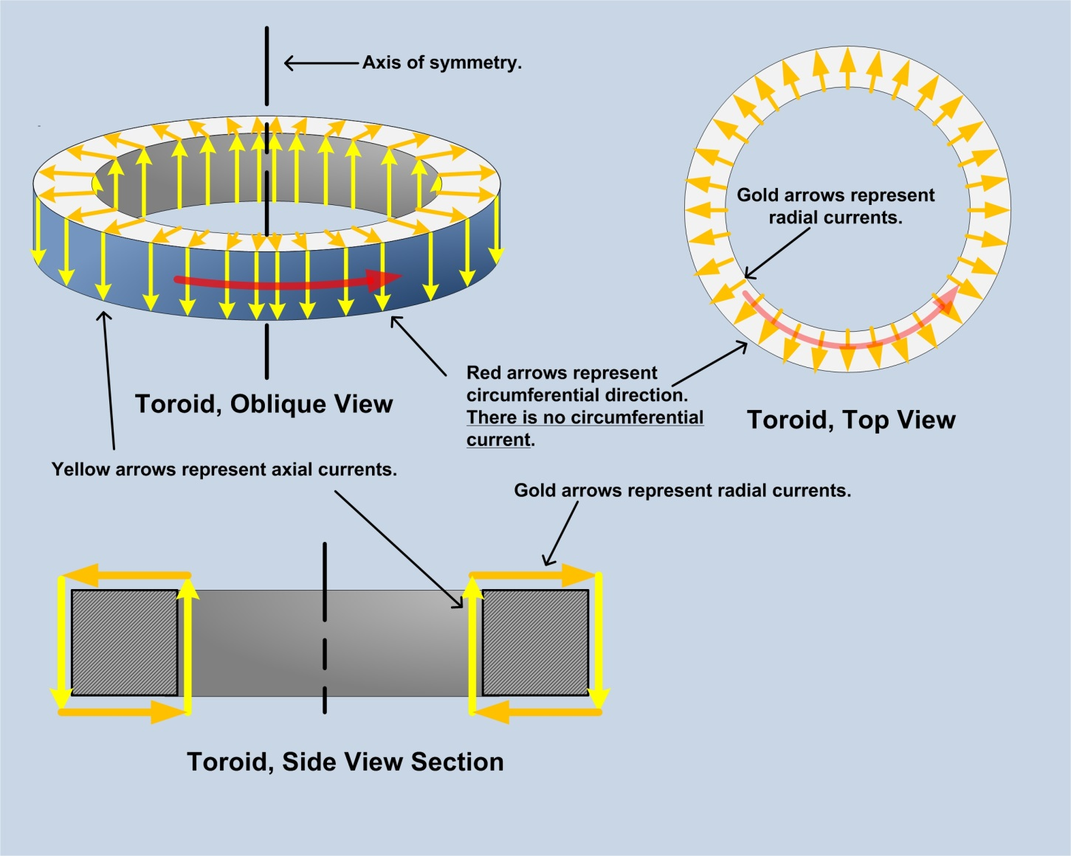
Παράδειγμα-Δακτυλιοειδές πηνίο

Slide 32
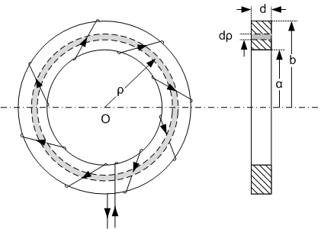
Αυτεπαγωγή δακτυλιοειδούς
1. νόμος Αμπέρ:
2. Ροή Φ:
3. Πεπλεγμένη ροή:
4. Αυτεπαγωγή:

Slide 33
Αυτεπαγωγή σωληνοειδούς πολύ μεγάλου(~απείρου) μήκους
Aν l>>a
Θεωρώντας ότι μαγνητική ροή σταθερή σε όλο το μήκος του σωληνοειδούς
Θεωρώντας ότι εμπλέκει όλα τα ελίγματα
Θεωρώντας ότι η μαγνητική επαγωγή είναι σταθερή σε όλο το μήκος του σωληνοειδούς
Άρα:

Slide 34
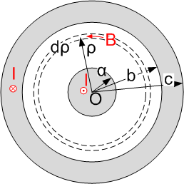
Αυτεπαγωγή ομοαξονικού καλωδίου (ανά μονάδα μήκους)
Θεωρούμε ότι το εξωτερικό κέλυφος είναι πολύ λεπτό (αμελούμε τη ροή)
Θα είναι:
Δηλαδή:
Οπότε:

Slide 35
Αυτεπαγωγή ομοαξονικού καλωδίου (ανά μονάδα μήκους) (2)
Θεωρούμε ότι το εξωτερικό κέλυφος είναι πολύ λεπτό (αμελούμε τη ροή του)
Άρα:
Θα είναι:
όπου
Δηλαδή:
Τελικά:

Slide 36
Αμοιβαία επαγωγή

Slide 37
Δύο αγωγοί
Έστω δύο σωληνοειδή
Η πεπλεγμένη ροή (του κάθε πηνίου ξεχωριστά) και η αυτεπαγωγή του κάθε πηνίου υπολογίζονται όπως πριν υποθέτοντας κοινή μαγνητική ροή για το κάθε βρόχο του πηνίου
Πηνίο 2
Ν₂
Πηνίο 1
Ν₁

Slide 38
Αλληλεπίδραση μεταξύ πηνίων
B₁₂
B₂₂
Στην πραγματικότητα το μαγνητικό πεδίο που δημιουργείται από το κάθε πηνίο, εμπλέκει το άλλο όπως δείχνεται εδώ. Αυτό είναι η βάση της αμοιβαίας επαγωγής.
Το πεδίο με κόκκινο είναι αυτό που δημιουργείται από το πηνίο 1, ενώ αυτό με το μπλε δημιουργείται από το πηνίο 2
Με «ενεργά» και τα δύο ρεύματα, θα είναι παρόντα και τα δύο πεδία. Συμβολικά το διάνυσμα της μαγνητικής επαγωγής θα συμβολίζεται με:
Πηνίο 2
d₂
Ν₂
S₂
I₂
B₁₁
B₂₁
d₁
Ν₁
Πηνίο 1
S₁
I₁
B_{ij}
Σημείωση: Τα διαγράμματα εδώ είναι υπεραπλοποιημένα, αφού θα υπάρχει διασπορά των μαγνητικών πεδίων, B₁₂ and B₂₁ .
Δημιουργείται από το πηνίο i
Υπολογίζεται εντός του πηνίου j
i, j = 1, 2

Slide 39
Αμοιβαία επαγωγή, M₁₂
Στην περίπτωση αυτή το ρεύμα του πηνίου 2 μηδενίζεται και επομένως στο πηνίο 2 παραμένει μόνο η μαγνητική ροή από το πηνίο 1.
Η αμοιβαία πεπλεγμένη ροή μεταξύ των πηνίων 1 και 2 είναι:
Και η αμοιβαία επαγωγή μεταξύ των πηνίων 1 και 2 υπολογίζεται από:
Και πάλι υπεραπλοποιούμε εδώ καθώς κανονικά η πεπλεγμένη ροή στο 2 από το 1 θα έπρεπε να υπολογιστεί για κάθε βρόχο του πηνίου ξεχωριστά.
Coil 2
d₂
N₂
S₂
I₂ = 0
Coil 1
d₁
N₁
S₁
I₁

Slide 40
Αμοιβαία επαγωγή, M₂₁
Στην περίπτωση αυτή το ρεύμα του πηνίου 1 μηδενίζεται και επομένως στο πηνίο 1 παραμένει μόνο η μαγνητική ροή από το πηνίο 2.
Η αμοιβαία πεπλεγμένη ροή μεταξύ των πηνίων 2 και 1 είναι:
Και η αμοιβαία επαγωγή μεταξύ των πηνίων 2 και 1 υπολογίζεται από:
Και πάλι υπεραπλοποιούμε εδώ καθώς κανονικά η πεπλεγμένη ροή στο 1 από το 2 θα έπρεπε να υπολογιστεί για κάθε βρόχο του πηνίου ξεχωριστά.
Coil 2
d₂
N₂
S₂
I₂ = 0
Coil 1
d₁
N₁
S₁
I₁

Slide 41
Αμοιβαία επαγωγή, M₂₁
Στην περίπτωση αυτή το ρεύμα του πηνίου 1 μηδενίζεται και επομένως στο πηνίο 1 παραμένει μόνο η μαγνητική ροή από το πηνίο 2.
Η αμοιβαία πεπλεγμένη ροή μεταξύ των πηνίων 2 και 1 είναι:
Και η αμοιβαία επαγωγή μεταξύ των πηνίων 2 και 1 υπολογίζεται από:
Και πάλι υπεραπλοποιούμε εδώ καθώς κανονικά η πεπλεγμένη ροή στο 1 από το 2 θα έπρεπε να υπολογιστεί για κάθε βρόχο του πηνίου ξεχωριστά.
Coil 2
d₂
N₂
S₂
I₂ = 0
Coil 1
d₁
N₁
S₁
I₁

Slide 42
Παράδειγμα: Έκκεντρα σωληνοειδή
Δύο έκκεντρα σωληνοειδή έχουν αριθμό N₁ and N₂. Και τα δύο σωληνοειδή έχουν το ίδιο μήκος d. Το εμβαδό κάθε βρόχου του εξωτερικού πηνίου είναι S₁ και S₂ για το εσωτερικό πηνίο. Η μαγνητική διαπερατότητα του πυρήνα είναι μ
N₁
d
N₂
S₁
S₂

Slide 43
Αμοιβαία επαγωγή, M₁₂
B₁₂
Όταν το ρεύμα του εξωτερικού πηνίου I₁ είναι ενεργό, η εσωτερική μαγνητική ροή περνάει μέσα από το εξωτερικό πηνίο και κατά συνέπεια από το εσωτερικό πηνίο.
Η αυτεπαγωγή B₁₂ περνάει μέσα από το πηνίο 2 (και το πηνίο 1)
Έστω πηνίο πολύ μεγάλου μήκους, οπότε η μαγνητική επαγωγή θα δίνεται από:
Η αμοιβαία πεπλεγμένη ροή θα είναι ανάμεσα στα πηνία 1 και 2 θα είναι
.. και η αμοιβαία αυτεπαγωγή θα είναι:
N₁
I₁
d
N₂
S₁
S₂
B₁₁

Slide 44
Αμοιβαία επαγωγή, M₂₁
B₁₂
Όταν το ρεύμα του εσωτερικού πηνίου I₂ είναι ενεργό, η εσωτερική μαγνητική ροή περνάει μέσα από το εσωτερικό πηνίο και κατά συνέπεια από το εξωτερικό πηνίο.
Η αυτεπαγωγή B₁₂ περνάει μέσα από το πηνίο 2 (και το πηνίο 1 αλλά προφανώς περιορίζεται εντός του πηνίου 2)
Η μαγνητική επαγωγή στο πηνίο 2 (που είναι κοινή και για τα δύο πηνία) θα είναι:
Η αμοιβαία πεπλεγμένη ροή ανάμεσα στα πηνία 2 και 1 θα είναι
.. και η αμοιβαία αυτεπαγωγή θα είναι:
N₁
I₁
d
N₂
S₁
S₂
B₁₁

Slide 45
Ιδιότητα των αμοιβαίων επαγωγών
Το προηγούμενο παράδειγμα περιγράφει μία βασική ιδιότητα των αμοιβαίων επαγωγών μεταξύ οποιουδήποτε ζεύγους δύο πηνίων
Είναι ίσες

Slide 46
Συντελεστής αμοιβαίας επαγωγής μεταξύ δύο δισύρματων γραμμών
Υπολογίζουμε πεπλεγμένη ροή από αβ στο σύστημα γδ.Για τον α με ακτινικό πεδίο η ροή θα είναι ανάμεσα σε ρ_{αδ} και ρ_{αγ}
Το μαγνητικό πεδίο θα είναι της μορφής
δηλαδή:

Slide 47
Συντελεστής αμοιβαίας επαγωγής μεταξύ δύο δισύρματων γραμμών(2)
Για τον β με ακτινικό πεδίο η ροή θα είναι ανάμεσα σε ρ_{βδ} και ρ_{βγ}
δηλαδή:
Οπότε:
και:

Slide 48
Ενέργεια Μαγνητικού Πεδίου

Slide 49
Βασική ιδέα
Για να δημιουργηθεί ρεύμα σε ρευματοφόρους βρόχους χρειάζεται δαπάνη ενέργειας από την πηγή (π.χ. χημικής ενέργειας από μια μπαταρία)
Η ενέργεια που καταναλίσκεται αποθηκεύεται υπό μορφή μαγνητικής ενέργειας στο χώρο (αμελώντας τις απώλειες ενέργειας λόγω θερμότητας Joule)
Η μαγνητική ενέργεια μπορεί να αποδοθεί ξανά στο κύκλωμα αν διακοπεί ξαφνικά το ρεύμα (πρόκειται για αντιστρεπτή διαδικασία)

Slide 50
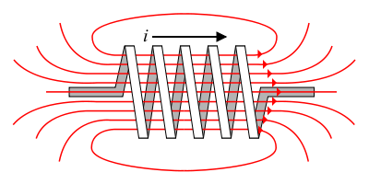
Ενέργεια μαγνητικού πεδίου
Η χρονική μεταβολή του ρεύματος σε κάθε κλειστό ρευματοφόρο βρόχο δημιουργεί μεταβολή της μαγνητικής ροής που διαρρέει το βρόχο με αποτέλεσμα την εμφάνιση τάσης ίσης με $v=L{di}/{dt}$
Ενώ Ενέργεια
Επίσης:
συνεπώς
Πηγή: [commons.wikimedia.org]

Slide 51
Ενέργεια μαγνητικού πεδίου(2)
συνεπώς
Πηγή: [commons.wikimedia.org]

Slide 52
Αμοιβαία ενέργεια δύο ρευματοφόρων αγωγών
Αμοιβαία ενέργεια:
Για ένα ρευματοφόρο αγωγό αντίστοιχα θα ήταν:

Slide 53
Αμοιβαία ενέργεια δύο ρευματοφόρων αγωγών(2)

Slide 54
Αμοιβαία Επαγωγή - Αυτεπαγωγή
Τελικά συντελεστής αμοιβαίας αυτεπαγωγής για δύο κυκλώματα:
Και συντελεστής αυτεπαγωγής για κύκλωμα:

Slide 55
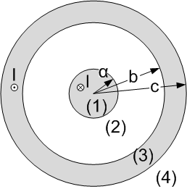
Αυτεπαγωγή Ομοαξονικού καλωδίου απείρου μήκους (παράδειγμα)

Slide 56
Αυτεπαγωγή Ομοαξονικού καλωδίου απείρου μήκους (παράδειγμα)(2)
Είναι:
Οπότε:
και:
Συνεπώς:

Slide 57
Παράρτημα. Ανάλυση στα μαγνητικά υλικά

Slide 58
Μαγνητικά υλικά
Τα υλικά χαρακτηρίζονται ανάλογα με τη δομή και την αλληλεπίδραση των ατομικών μαγνητικών Ροπών.
Σε ατομική ή μοριακή κλίμα οι μαγνητικές ροπές συσχετίζονται με τη μορφή των τροχιών ηλεκτρονίων, τα σπίν του ηλεκτρονίου και σε λιγότερο βαθμό με το σπιν του πυρήνα.
Το διάγραμμα δείχνει τη συνολική μαγνητική ροπή ατόμου που δημιουργείται από την τροχιά ηλεκτρονίου (m_{orb}) το σπιν του ηλεκτρονίου (m_{spin}), που προσθέτει ή αφαιρεί από τη συνολική ροπή. Επιπρόσθετα τα ηλεκτρονία που εμφανίζονται σε ζευγάρια θα έχουν ίσες και αντίθετες ροπές από το σπίν.
Η μαγνητική επαγωγή, B₀, επιβάλλεται εξωτερικά.

Slide 59
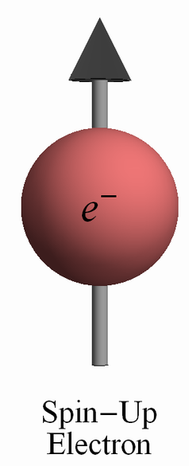
Κινήσεις ηλεκτρονίων στα άτομα
Τροχιακή περιστροφή
Ιδιοπεριστροφή
Πηγή:[commons.wikimedia.org]

Slide 60
Διαμαγνητισμός
Στην περίπτωση αυτή το άθροισμα των τροχιακών και σπιν μαγνητικών ροπών συσχετισμένες με όλα τα ηλεκτρόνια σε ένα άτομου είναι μηδενικό όταν δεν υπάρχει εξωτερικό πεδίο
Η δράση εξωτερικού μαγνητικού πεδίου οδηγεί σε ακτινική κεντρόφυγο δύναμη F_{m} στο ηλεκτρονίο που δείχνεται εδώ με αποτέλεσμα τη μείωση της ταχύτητας περιστροφής για να υπάρχει ισορροπία μαγνητικών και Ηλεκτρικών δυνάμεων.
Η μείωση της ταχύτητας προκαλεί μείωση της τροχιακής μαγνητικής ροπής με συνέπεια την παραγωγή μιας πολύ μικρής μαγνητικής ροπής στην κατεύθυνση της σπιν μαγνητικής ροπής (αντίθετα στο επιβαλλόμενο μαγνητικό πεδίο
Επομένως τελικά έχουμε μείωση της συνολικής μαγνητικής επαγωγής.

Slide 61
Παραμαγνητισμός
Στην περίπτωση αυτή η συνολική μαγνητική ροή ανά άτομο δεν είναι μηδέν αλλά πολύ μικρή. Λόγω του τυχαίου προσανατολισμού των γειτονικών ατόμων η μέση μαγνητική ροπή είναι μηδέν
Δράση εξωτερικού μαγνητικού πεδίο εισάγει ροπή που τείνει να ευθυγραμμίσει μερικώς τα γειτονικά άτομα και άρα οδηγεί στην αύξηση της μαγνητικής επαγωγής
Παρόλα αυτά το διαμαγνητικό φαινόμενο σε συνδυασμό με την τάση για τυχαίο προσανατολισμό των ατόμων από τη κίνηση των μορίων (η οποία αυξάνεται με τη θερμότητα εξασθενεί τη συνολική αύξηση του B.
Συνεπώς το B αυξάνει αλλά λίγο
Παραδείγματα παραμαγνητικών υλικών: ποτάσιο, βολφράμιο, σπάνια μέταλλα

Slide 62
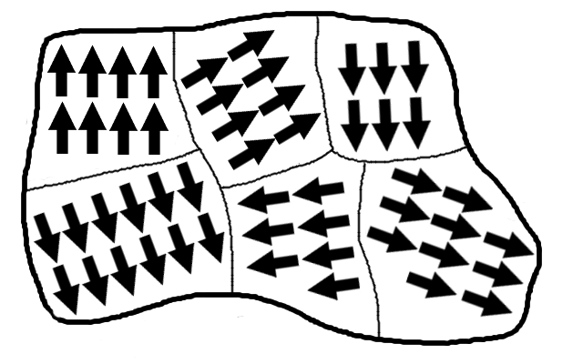
Φερρομαγνητισμός
Στα φερρομαγνητικά υλικά υπάρχουν ισχυρές ατομικές ή μοριακές ροπές. Ροπές γειτονικών μορίων συντονίζονται σχηματίζοντας μικρές περιοχές τους λεγόμενος τομείς. Ο προσανατολισμός των μαγνητικών ροπών γειτονικών τομέων είναι τυχαίος οπότε η συνολική ροπή είναι μηδέν.
Πηγή: [en.wikipedia.org]

Slide 63
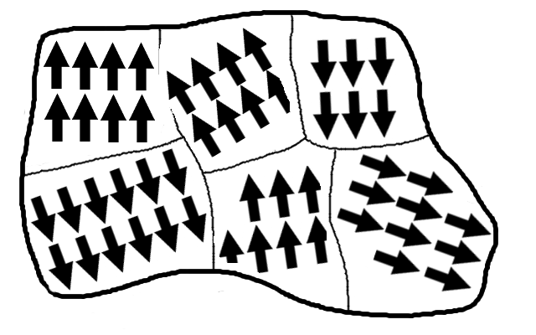
Φερρομαγνητισμός(2)
Η επιβολή εξωτερικού μαγνητικού πεδίου προκαλεί ισχυρότερη ροπή σε αυτές τις μαγνητικές ροπές που είναι πιο κοντά προσανατολισμένες στο B₀. Η μέση ευθυγράμμιση μέσα στο υλικό συνεπώς αυξάνεται αλλά αυτό γίνεται με την ευθυγράμμιση κάποιων τομέων που τώρα βρίσκονται σε μερικώς αντίθετο προσανατολισμό με άλλους τομείς (που δεν είναι τόσο κοντά προσανατολισμένες στο εξωτερικό πεδίο
Παρατηρείται σημαντική αύξηση στο μαγνητικό πεδίο
Φερρομαγνητικά υλικά: Σίδηρος, νικέλιο, κοβάλτιο (σε θερμοκρασία δωματίου), γαδολίνιο, δυσπρόσιο (χαμηλή θερμοκρασία).
B₀
Πηγή: [en.wikipedia.org]

Slide 64
Αντιφερρόμαγνητισμός
Σε συγκριμένα υλικά και σε χαμηλές θερμοκρασίες οι γειτονικές μαγνητικές ροπές, προσανατολίζονται σε αντίθετες φορές, επειδή αυτή είναι η χαμηλότερη ενεργειακή κατάσταση. Η επιβολή εξωτερικού μαγνητικού πεδίου δεν αλλάζει το μαγνητικό πεδίο (εντός του υλικού).
Παράδειγμα αντιφερρομαγνητικών υλικών: Οξείδιο του μαγγανίου, οξείδιο του νικελίου, σιδηρούχο θείο, χλωριούχο κοβάλτιο
m

Slide 65
Φερριμαγνητισμός
Σε συγκεκριμένα υλικά η χαμηλή ενεργειακή κατάσταση επιτυγχάνεται με τον προσανατολισμό γειτονικών τομέων σε αντίθετες φορές, αλλά με διαφορετικά πλάτη όπως φαίνεται στο σχήμαbut.
Η επιβολή εξωτερικού μαγνητικού πεδίου έχει ως αποτέλεσμα τη σημαντική μεταβολή της μαγνητικής επαγωγής. Η μεταβολή δεν είναι τόσο ισχυρή όμως όπως στα φερρομαγνητικά υλικά. Πολύ σημαντικά υλικά σε αυτή τη κατηγορία είναι οι φερρίτες υλικά που ξεχωρίζουν γιατί έχουν χαμηλή αγωγιμότητα (χαμηλές απώλειες από ρεύματα).
Φερριμαγνητικά υλικά: μαγνητίτης, φερρίτης νικελίου, φερρίτης νικελίου ψευδαργύρου.
m

Slide 66
Τέλος Ενότητας

Slide 67
Χρηματοδότηση
Το παρόν εκπαιδευτικό υλικό έχει αναπτυχθεί στo πλαίσιo του εκπαιδευτικού έργου του διδάσκοντα.
Το έργο «Ανοικτά Ακαδημαϊκά Μαθήματα στο Πανεπιστήμιο Αθηνών» έχει χρηματοδοτήσει μόνο την αναδιαμόρφωση του εκπαιδευτικού υλικού.
Το έργο υλοποιείται στο πλαίσιο του Επιχειρησιακού Προγράμματος «Εκπαίδευση και Δια Βίου Μάθηση» και συγχρηματοδοτείται από την Ευρωπαϊκή Ένωση (Ευρωπαϊκό Κοινωνικό Ταμείο) και από εθνικούς πόρους.

Slide 68
Σημειώματα

Slide 69
Σημείωμα Ιστορικού Εκδόσεων Έργου
Το παρόν έργο αποτελεί την έκδοση Χ.ΥΖ.
Έχουν προηγηθεί οι κάτωθι εκδόσεις:
Έκδοση Χ1.Υ1Ζ1 διαθέσιμη εδώ. (Συνδέστε στο «εδώ» τον υπερσύνδεσμο).
Έκδοση Χ2.Υ2Ζ2 διαθέσιμη εδώ. (Συνδέστε στο «εδώ» τον υπερσύνδεσμο).
Έκδοση Χ3.Υ3Ζ3 διαθέσιμη εδώ. (Συνδέστε στο «εδώ» τον υπερσύνδεσμο).

Slide 70
Σημείωμα Αναφοράς
Copyright Εθνικόν και Καποδιστριακόν Πανεπιστήμιον Αθηνών, Όνομα μέλους ή μελών ΔΕΠ 2014. Όνομα μέλους ή μελών ΔΕΠ. «Τίτλος Μαθήματος. Τίτλος ενότητας». Έκδοση: 1.0. Αθήνα 2014. Διαθέσιμο από τη δικτυακή διεύθυνση: σύνδεσμο μαθήματος.

Slide 71
Σημείωμα Αδειοδότησης
Το παρόν υλικό διατίθεται με τους όρους της άδειας χρήσης Creative Commons Αναφορά, Μη Εμπορική Χρήση Παρόμοια Διανομή 4.0 [1] ή μεταγενέστερη, Διεθνής Έκδοση. Εξαιρούνται τα αυτοτελή έργα τρίτων π.χ. φωτογραφίες, διαγράμματα κ.λ.π., τα οποία εμπεριέχονται σε αυτό και τα οποία αναφέρονται μαζί με τους όρους χρήσης τους στο «Σημείωμα Χρήσης Έργων Τρίτων».
[1] http://creativecommons.org/licenses/by-nc-sa/4.0/
Ως Μη Εμπορική ορίζεται η χρήση:
που δεν περιλαμβάνει άμεσο ή έμμεσο οικονομικό όφελος από την χρήση του έργου, για το διανομέα του έργου και αδειοδόχο
που δεν περιλαμβάνει οικονομική συναλλαγή ως προϋπόθεση για τη χρήση ή πρόσβαση στο έργο
που δεν προσπορίζει στο διανομέα του έργου και αδειοδόχο έμμεσο οικονομικό όφελος (π.χ. διαφημίσεις) από την προβολή του έργου σε διαδικτυακό τόπο
Ο δικαιούχος μπορεί να παρέχει στον αδειοδόχο ξεχωριστή άδεια να χρησιμοποιεί το έργο για εμπορική χρήση, εφόσον αυτό του ζητηθεί.

Slide 72
Διατήρηση Σημειωμάτων
Οποιαδήποτε αναπαραγωγή ή διασκευή του υλικού θα πρέπει να συμπεριλαμβάνει:
το Σημείωμα Αναφοράς
το Σημείωμα Αδειοδότησης
τη δήλωση Διατήρησης Σημειωμάτων
το Σημείωμα Χρήσης Έργων Τρίτων (εφόσον υπάρχει)
μαζί με τους συνοδευόμενους υπερσυνδέσμους.

Slide 73
Σημείωμα Χρήσης Έργων Τρίτων (1/2)
Το Έργο αυτό κάνει χρήση των ακόλουθων έργων:
Εικόνες/Σχήματα/Διαγράμματα/Φωτογραφίες
Εικόνα 1: <αναφορά><άδεια με την οποία διατίθεται> <σύνδεσμος><πηγή><κ.τ.λ>
Εικόνα 2: <αναφορά><άδεια με την οποία διατίθεται> <σύνδεσμος><πηγή><κ.τ.λ>
Εικόνα 3: <αναφορά><άδεια με την οποία διατίθεται> <σύνδεσμος><πηγή><κ.τ.λ>
Εικόνα 4: <αναφορά><άδεια με την οποία διατίθεται> <σύνδεσμος><πηγή><κ.τ.λ>
Εικόνα 5: <αναφορά><άδεια με την οποία διατίθεται> <σύνδεσμος><πηγή><κ.τ.λ>
Εικόνα 6: <αναφορά><άδεια με την οποία διατίθεται> <σύνδεσμος><πηγή><κ.τ.λ>
Εικόνα 7: <αναφορά><άδεια με την οποία διατίθεται> <σύνδεσμος>< πηγή><κ.τ.λ>

Slide 74
Σημείωμα Χρήσης Έργων Τρίτων (2/2)
Το Έργο αυτό κάνει χρήση των ακόλουθων έργων:
Πίνακες
Πίνακας 1: <αναφορά><άδεια με την οποία διατίθεται> <σύνδεσμος><πηγή><κ.τ.λ>
Πίνακας 2: <αναφορά><άδεια με την οποία διατίθεται> <σύνδεσμος><πηγή><κ.τ.λ>
Πίνακας 3: <αναφορά><άδεια με την οποία διατίθεται> <σύνδεσμος><πηγή><κ.τ.λ>

